Slide 1

Formation Microsoft Teams
Module 4
COLLABORATION : ÉQUIPES ET CANAUX

Slide 2
Dans ce module vous apprendrez à :
Ajouter un canal
Ajouter des onglets à un canal
  Dossier GCdocs
Diffuser un message dans un canal
Répondre à un fil de discussion
@mentionner quelqu’un, un canal ou une équipe
Travailler avec les messages
  Modifier un message
  ‘Aimer’ ou réagir à un message
  Enregistrer un message
Collaborer sur un document

Slide 3
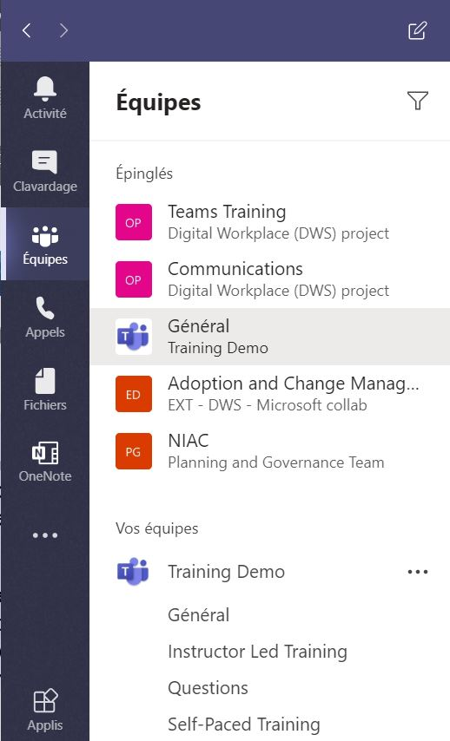
Équipes et canaux
Une équipe, comme Training Demo, est un groupe de gens réunis pour le travail ou des projets précis. Les équipes sont composées de canaux; toutes les équipes disposent par défaut d’un canal Général.
Chaque canal (comme Général ou Questions) porte sur une division, un projet ou un sujet. Les conversations, l’échange de fichiers et l’ajout d’applications se passent dans les canaux.

Slide 4
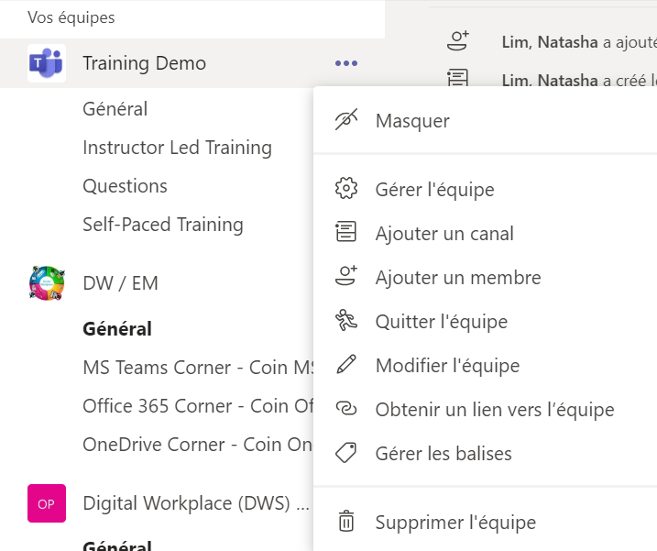
Ajouter un canal
Pour ajouter un canal
Cliquez sur Équipes
Cliquez sur les trois points à droite du nom de l’équipe (les options supplémentaires)
Cliquez sur Ajouter un canal

Slide 5
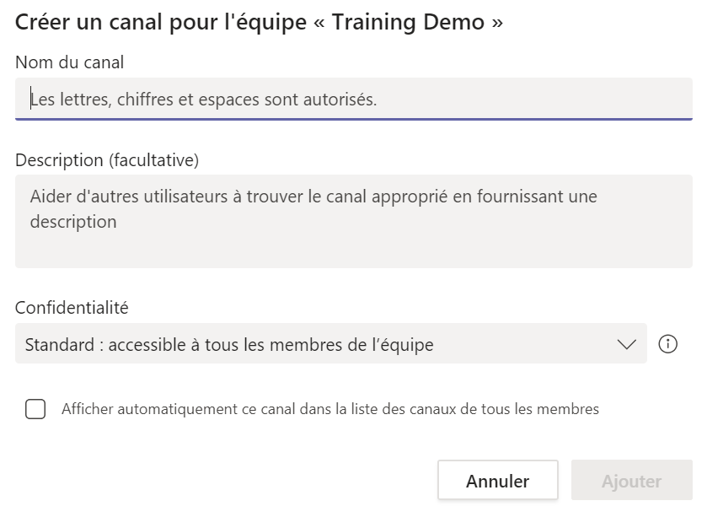
Ajouter un canal
Nommez le canal
Décrivez-le
Choisissez le degré de confidentialité
  Standard – accessible à tous les membres de l’équipe
  Privé – accessible uniquement par vos invités
Choisissez si vous voulez que le canal s’affiche automatiquement dans la liste des canaux de tous les membres de l’équipe
  NOTE : Si vous ne cochez pas cette case, le canal reste caché; les utilisateurs doivent alors le « démasquer » délibérément pour y avoir accès
Pour ajouter le canal, cliquez sur Ajouter

Slide 6

Ajouter un canal
Ajouter un canal – 2e méthode
Cliquez sur Vos équipes pour ouvrir le panneau des équipes
Cliquez sur les trois points à droite du nom de l’équipe (les options supplémentaires)
Choisissez Gérer l’équipe

Slide 7
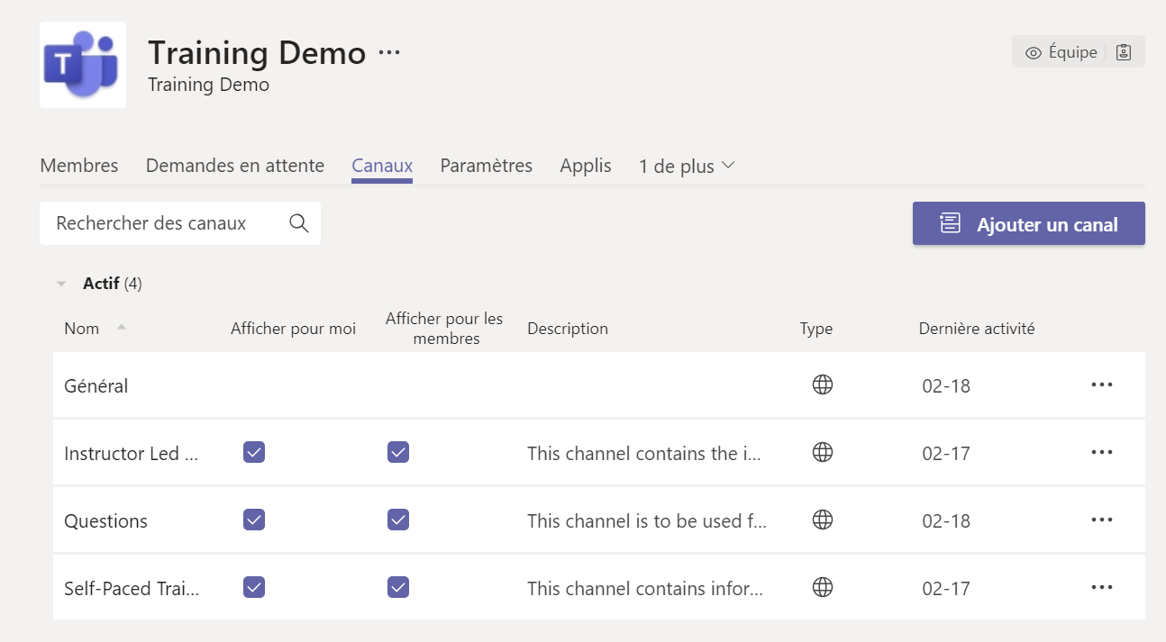
Ajouter un canal
Ajouter un canal – 2e méthode
Ouvrez l’onglet Canaux
Cliquez sur Ajouter un canal

Slide 8
Ajouter un canal
Nommez le canal
Décrivez-le
Choisissez le degré de confidentialité
  Standard – accessible à tous les membres de l’équipe
  Privé – accessible uniquement par vos invités
Choisissez si vous voulez que le canal s’affiche automatiquement dans la liste des canaux de tous les membres de l’équipe
  NOTE : Si vous ne cochez pas cette case, le canal reste caché; les utilisateurs doivent alors le « démasquer » délibérément pour y avoir accès
Pour ajouter le canal, cliquez sur Ajouter

Slide 9
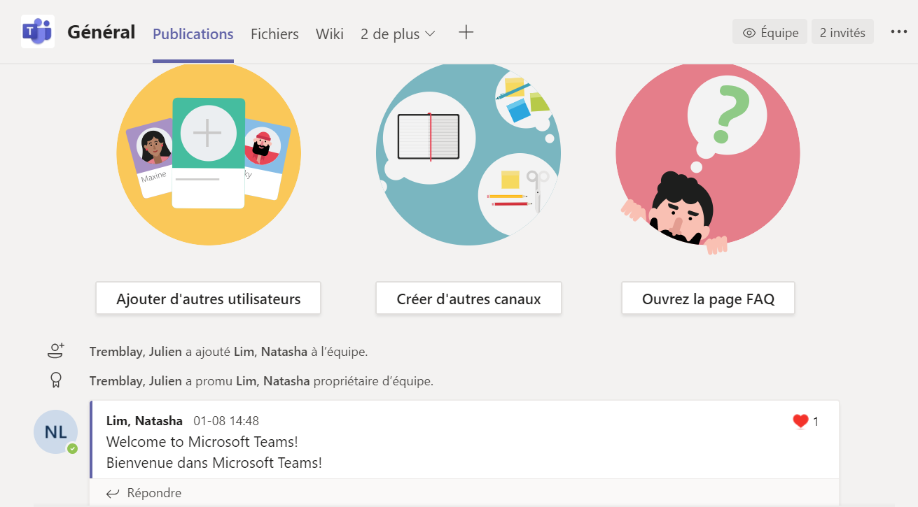
Équipes et canaux
En haut de chaque canal, vous voyez des onglets. Ce sont des liens qui ouvrent les publications, les fichiers, les applications, les services et les sites du canal. Par défaut, chaque canal a les onglets suivants :
Publications
Fichiers
Wiki

Slide 10
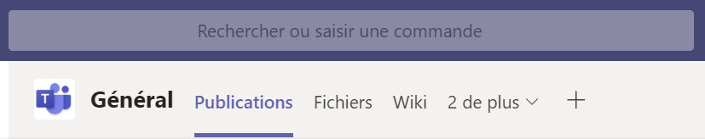
Ajouter un onglet à un canal
Pour ajouter un onglet
Cliquez sur le canal où vous voulez ajouter un onglet
Cliquez sur le signe + en haut à droite des autres onglets

Slide 11
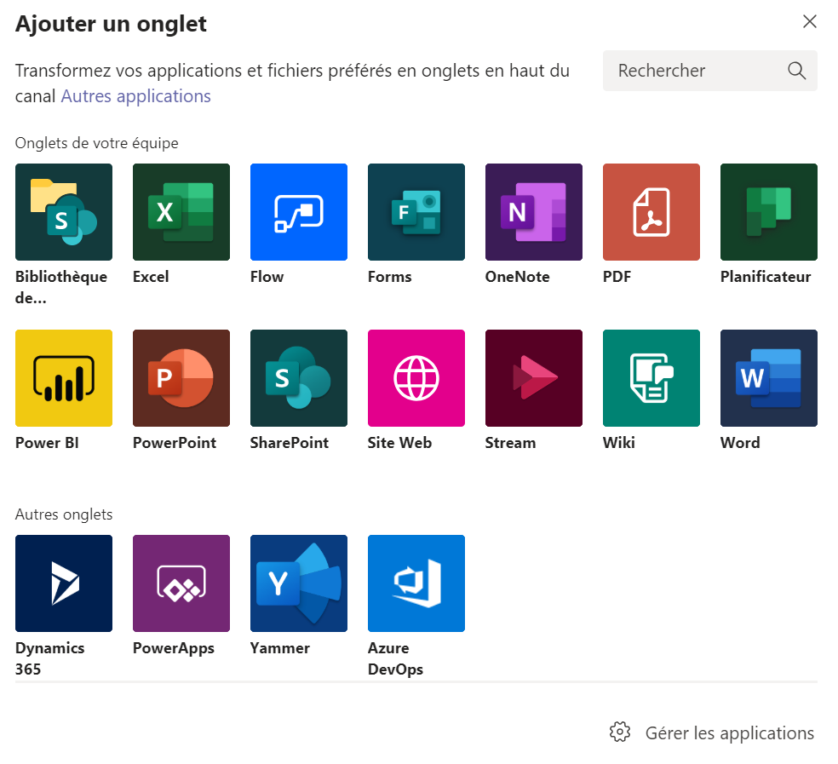
Ajouter un onglet à un canal
Choisissez le type d’onglet à ajouter :
  tableur Excel
  carnet OneNote
  plan de projet Planificateur
  présentation PowerPoint
  site Web
  document Word
Nous recommandons avec insistance d’ajouter aux onglets les dossiers GCDocs pertinents
Cliquez sur Site Web

Slide 12
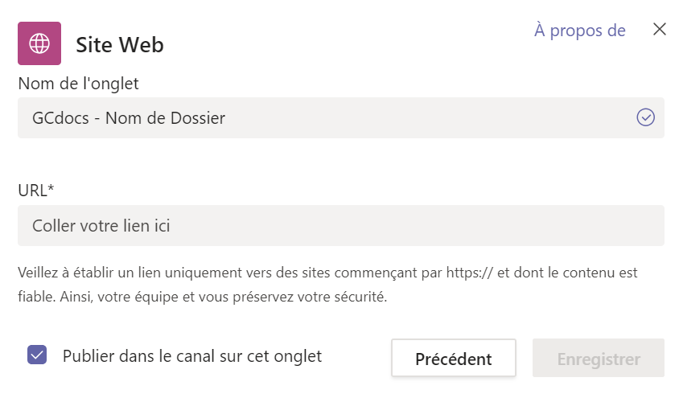
Ajouter un onglet à un canal
Ouvrez le dossier voulu dans votre navigateur Web, et copiez l’adresse URL
Nommez l’onglet; observez la convention GCdocs – nom du dossier
  p. ex. GCdocs – Formation sur Teams
Collez l’adresse dans le champ URL
Choisissez si vous voulez publier sur le canal un message sur la création de l’onglet
Cliquez sur Enregistrer

Slide 13
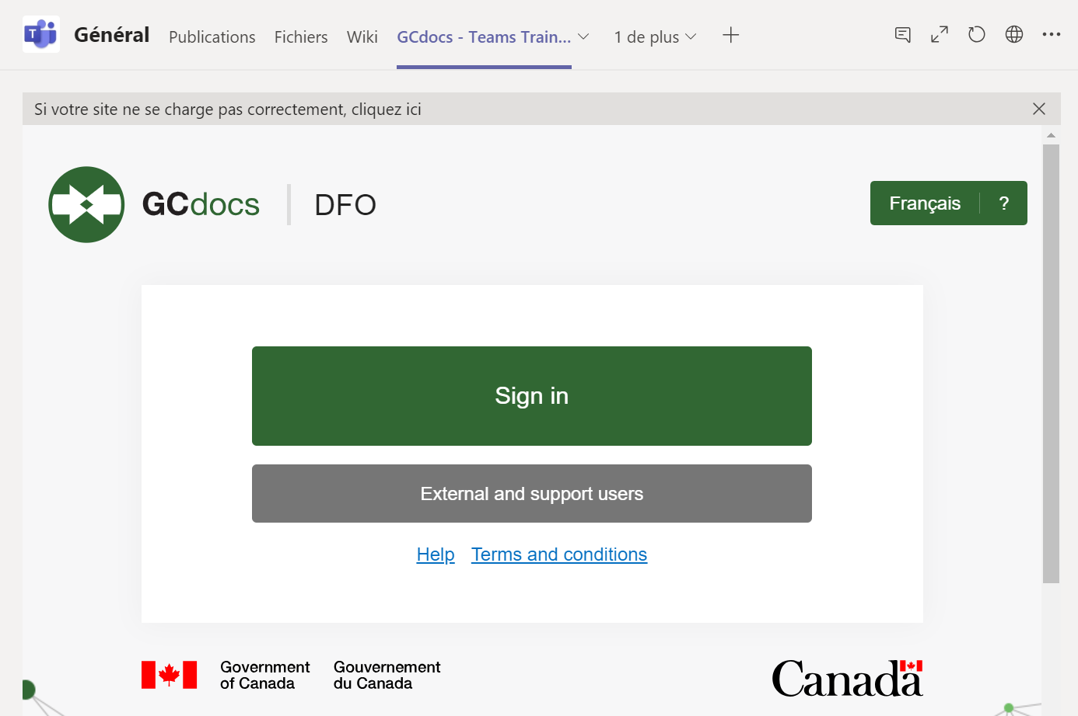
Ajouter un onglet à un canal
L’onglet devrait s’afficher en haut du canal
Cliquez sur l’onglet pour l’ouvrir
Vous devez vous connecter, comme d’habitude

Slide 14
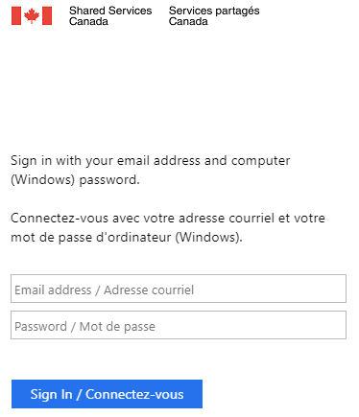
Ajouter un onglet à un canal
Connectez-vous à l’aide de vos justificatifs habituels

Slide 15
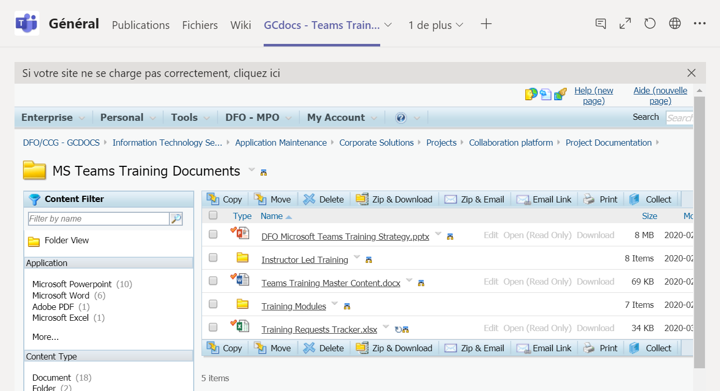
Ajouter un onglet à un canal
Le dossier GCDocs s’ouvre dans Teams
Vous pouvez glisser-déplacer des fichiers pour les ajouter ou les modifier, et vous avez accès à toutes les fonctions du site

Slide 16

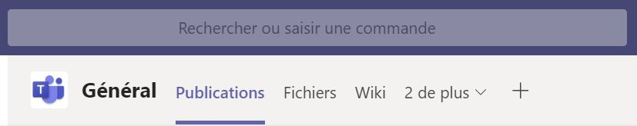
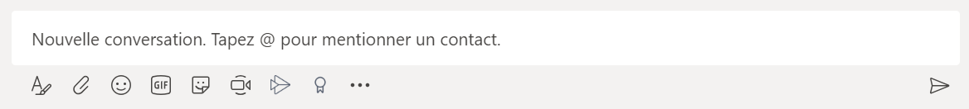
Publier dans un canal
Publier une nouvelle conversation ou une annonce
Cliquez sur l’onglet Publications, en haut du canal
Cliquez dans le champ Nouvelle conversation, en bas de la fenêtre

Slide 17
Publier dans un canal
Publier une nouvelle conversation ou une annonce
Dans vos messages, vous pouvez notamment utiliser les options suivantes :
  Mise en forme du message
  Pièces jointes
  Emojis
  Images (GIFS)
  Autocollants

Slide 18
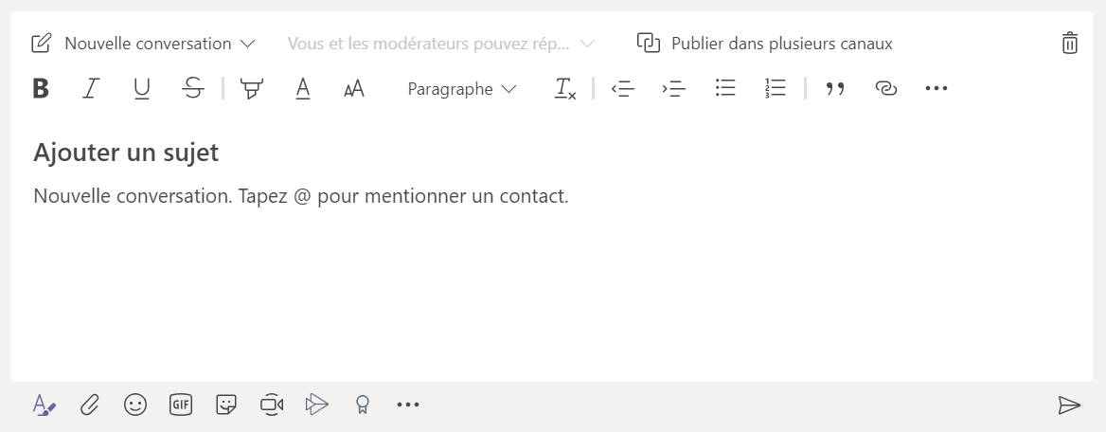
Publier dans un canal
Publier une nouvelle conversation ou une annonce
Cliquer sur l’icône de mise en forme
vous donne accès aux options
suivantes :
  Publier comme
    une nouvelle conversation ou
    une annonce
  Publier dans plusieurs canaux
  Ajouter un sujet

Slide 19
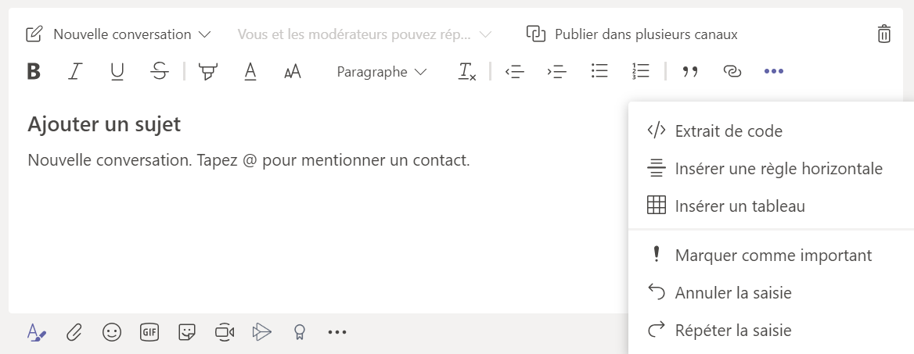
Publier dans un canal
Publier une nouvelle conversation ou une annonce
Autres options de mise en forme :
  Mise en forme du message
    Police
    Puces
    Listes numérotées
    Règle horizontale
    Ajout d’un tableau
  Marquer comme important

Slide 20
Publier dans un canal
Publier une nouvelle conversation ou une annonce
Une fois le message terminé, cliquez sur la flèche ou appuyez sur Entrée pour le publier.

Slide 21
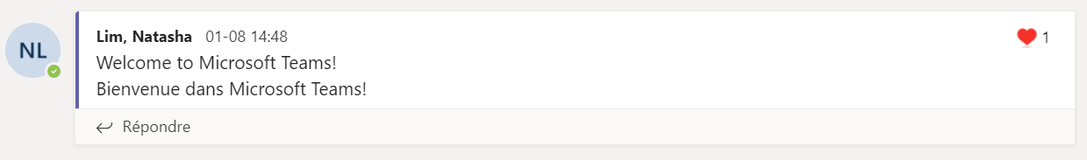
Publier dans un canal
Répondre à une conversation
Pour poursuivre une conversation plutôt qu’en créer une nouvelle, vous pouvez répondre à un fil de conversation :
Trouvez le fil auquel vous voulez répondre
Cliquez sur Répondre, en bas du message

Slide 22
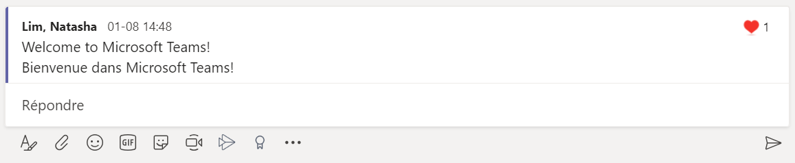
Publier dans un canal
Répondre à une conversation
Dans votre réponse, vous pouvez notamment utiliser les options suivantes :
  Mise en forme du message
  Pièces jointes
  Emojis
  Images (GIFS)
  Autocollants

Slide 23
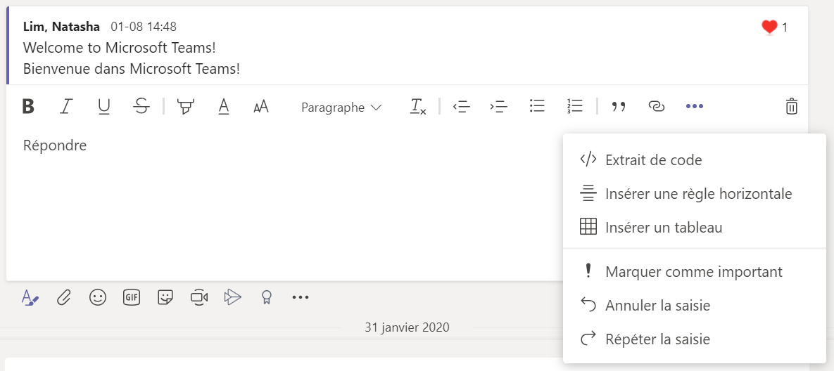
Publier dans un canal
Répondre à une conversation
Autres options de mise en forme :
  Mise en forme du message
    Police
    Puces
    Listes numérotées
    Règle horizontale
    Ajout d’un tableau
  Marquer comme important

Slide 24
Publier dans un canal
Répondre à une conversation
Une fois la réponse terminée, cliquez sur la flèche ou appuyez sur Entrée pour le publier.

Slide 25
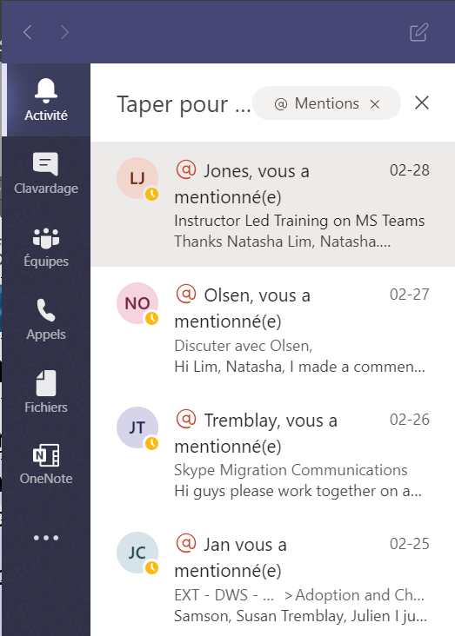
@mentions
@mention d’une personne, d’un canal ou d’une équipe
Une @mention, c’est un moyen d’attirer l’attention d’un membre dans un canal ou une conversation par clavardage.
Vous pouvez aussi vous en servir pour alerter un canal ou une équipe entière (vous ne pouvez pas toutefois faire cela dans un clavardage).
Les avis de type @mention s’affichent dans les Activités du membre ainsi mentionné.

Slide 26
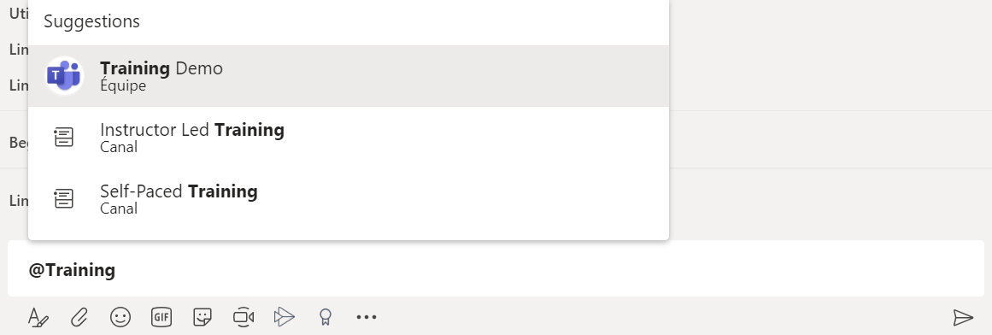
@mentions
@mention d’une personne, d’un canal ou d’une équipe
Pour @mentionner un membre, un canal ou une équipe :
Dans le champ des messages (clavardage ou fil de conversation), entrez le symbole @ immédiatement suivi du nom du membre, du canal ou de l’équipe que vous voulez mentionner
Choisissez le ou les destinataires de la @mention
Une fois le message terminé, cliquez sur la flèche ou appuyez sur Entrée pour le publier
NOTE : vous pouvez @mentionner une personne, un canal ou une équipe dans un fil de conversation, mais dans un clavardage, vous ne pouvez @mentionner que les membres qui clavardent avec vous

Slide 27
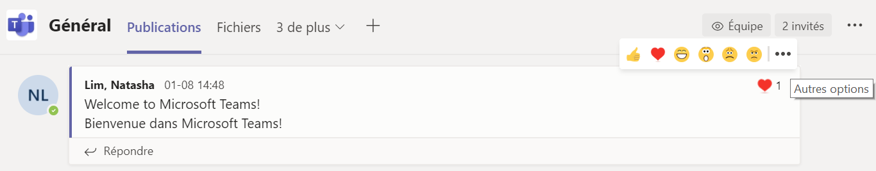
Messages - autres options
Modifier un message
Pour modifier un de vos messages :
Placez le pointeur sur le coin supérieur droit du message à modifier
Cliquez sur les trois points (options supplémentaires)

Slide 28
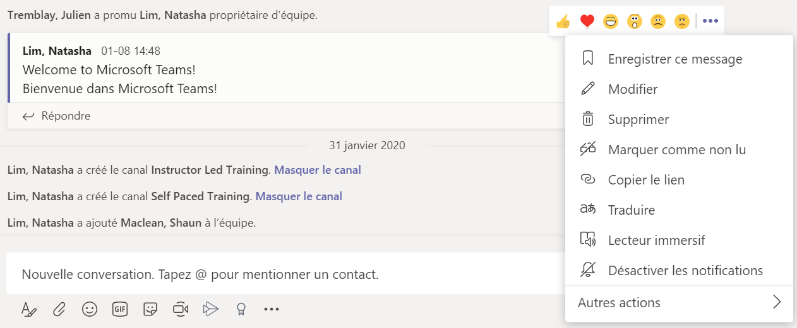
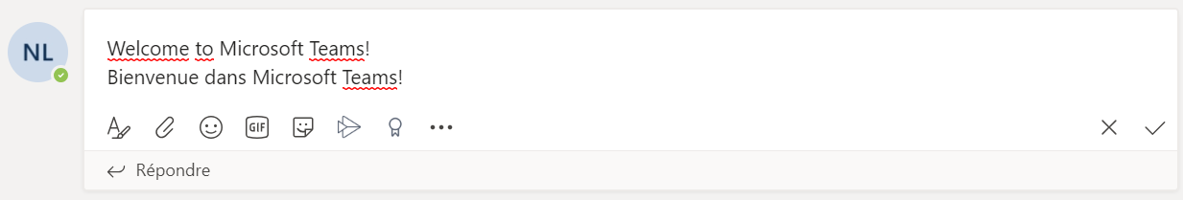
Messages - autres options
Modifier un message
Choisissez Modifier
Modifiez votre message à loisir
Cliquez sur le crochet pour mettre à jour votre message

Slide 29
Messages - autres options
Aimer un message ou y réagir
Placez le pointeur sur le coin supérieur droit du message
Cliquez sur la réaction voulue
  J’aime
  Cœur
  Rire
  Surprise
  Tristesse
  Frustration

Slide 30
Messages - autres options
Enregistrer un message
Placez le pointeur sur le coin supérieur droit du message
Cliquez sur les trois points (options supplémentaires)
Choisissez Enregistrer ce message

Slide 31
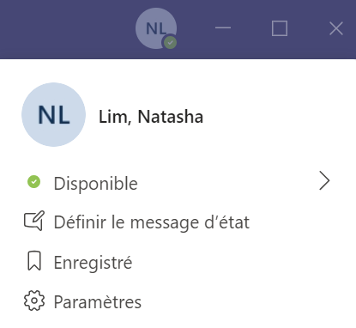
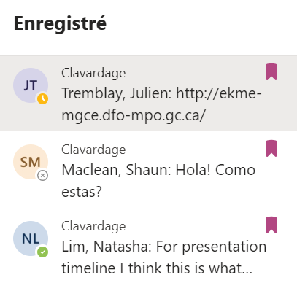
Messages - autres options
Enregistrer un message
Vous pouvez consulter les messages à partir de votre Profil.
Pour lire les messages enregistrés en contexte (dans la conversation ou le clavardage), cliquez sur le message voulu.
Pour éliminer un message de la liste, cliquez sur le ruban.

Slide 32
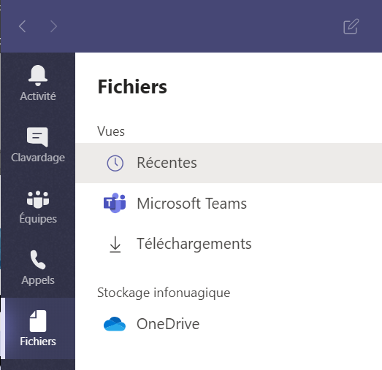
Collaborer sur un document
Travailler sur un document avec un collèguie ou une équipe entière est un jeu d’enfant avec Microsoft Teams.
Vous pouvez échanger des fichiers dans :
un message (stockés dans SharePoint)
un onglet de fichier (stockés dans SharePoint)
une conversation en clavardage (stockés dans OneDrive)

Slide 33
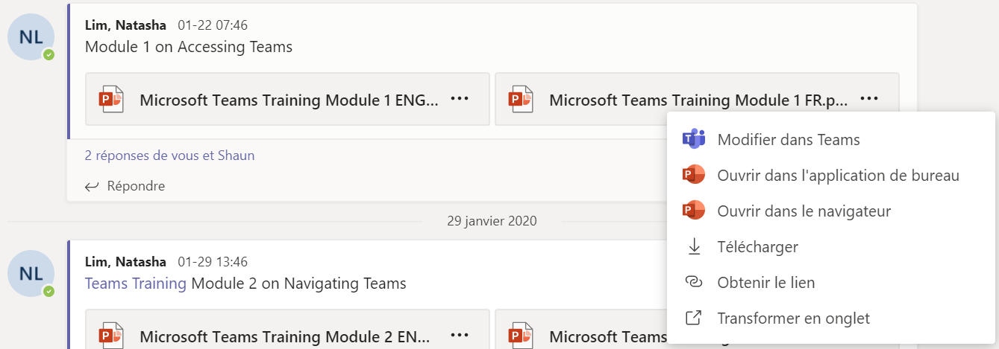
Collaborer sur un document
Ouvrir un fichier partagé dans un message d’un canal
Cliquez sur le fichier pour l’ouvrir directement dans Teams OU cliquez sur les trois points à droite du nom pour :
  le modifier dans Teams
  l’ouvrir dans une application
  l’ouvrir dans le navigateur
  le télécharger
  obtenir un lien vers ce fichier
  le transformer en onglet

Slide 34
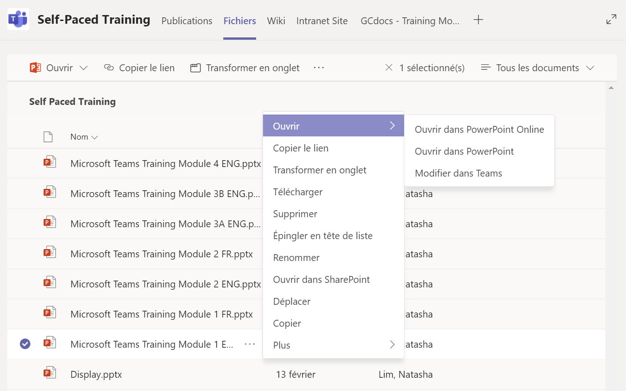
Collaborer sur un document
Ouvrir un fichier partagé dans un message d’un canal
Cliquez sur le fichier pour l’ouvrir directement dans Teams, OU cliquez sur les trois points à droite du nom pour l’ouvrir dans :
  SharePoint
  votre navigateur Web
  une application
  Teams

Slide 35
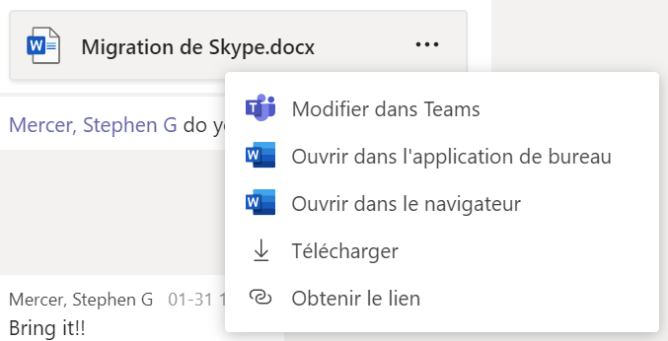
Collaborer sur un document
Pour ouvrir un fichier partagé par clavardage
Cliquez sur le fichier pour l’ouvrir directement dans Teams, OU cliquez sur les trois points à droite du nom pour :
  le modifier dans Teams
  l’ouvrir dans une application
  l’ouvrir dans un navigateur
  le télécharger
  obtenir un lien vers ce fichier

Slide 36
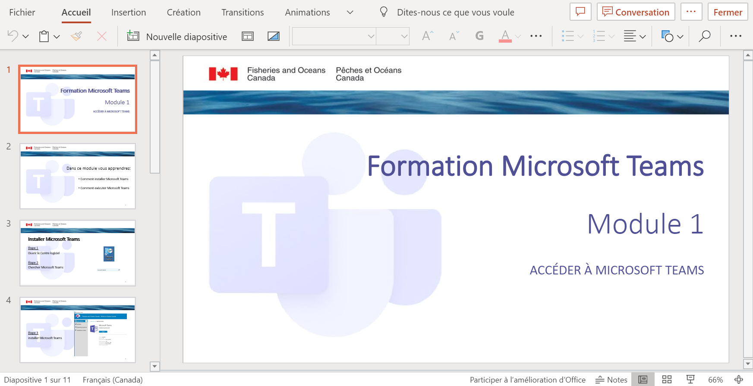
Collaborer sur un document
Collaborer sur un fichier dans Teams
Vous pouvez mener une conversation en temps réel à propos du document pendant que vous le modifiez ou le consultez, sans devoir le fermer : pour cela, cliquez sur Conversation.
Modifiez-le au besoin; toutes vos modifications sont synchronisées et enregistrées automatiquement dans SharePoint ou OneDrive, selon le mode de partage du document.

Slide 37
Félicitations!
Vous comprenez maintenant comment
travailler efficacement avec les équipes
et les canaux de Teams.
C’est le temps de collaborer.
Rendez-vous au prochain module, sur
la communication dans Teams.
Des questions? Des commentaires? Envoyez-les à
DFO.IMTS.DWS-SEN.GIST.MPO@dfo-mpo.gc.ca

